Slide 1
Unipanic Project
结题报告
蔡智臻 高泽豫 徐怡 谢强
OSH-2021/x-unipanic

Slide 2
CONTENTS
前期报告回顾
项目成果
测试
项目总结
提问环节

Slide 3
前期报告回顾
关于 Unikernel 与 Hermitux
/01

Slide 4
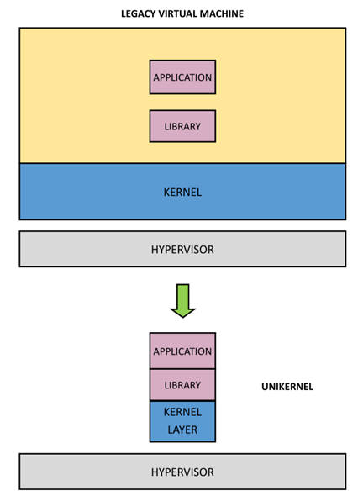
Unikernel
Unikernel的愿景：当你看到云客户端时，就像看到单应用硬件一样。
——The Rise and Fall of the Operating System
Unikernel 是使用 LibOS 构建的一个专门的、单一地址空间的操作系统。将操作系统的最少必要组件和程序本身打包在一起，直接运行在虚拟层或硬件上，显著提升了隔离性和效率。

Slide 5
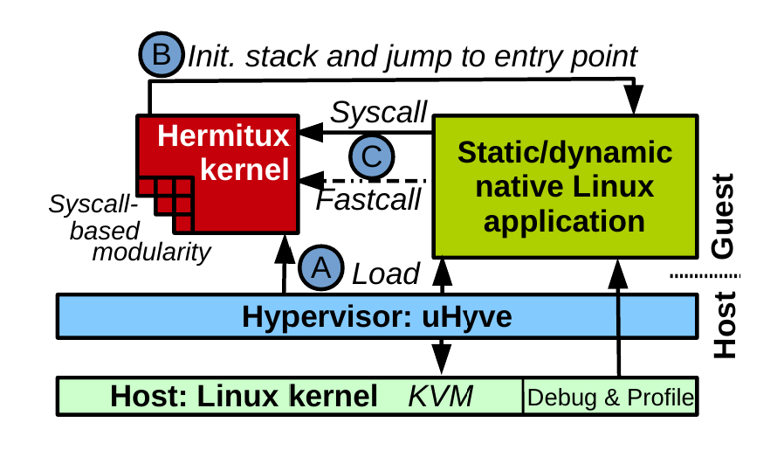
HermiTux
Unikernel 问题：二进制兼容性
虽然 Unikernel 被认为是比容器更安全和更有吸引力的替代方案，但 Unikernel 采用率增长十分缓慢。
其中一个主要的原因是，若无法获得应用程序的源码，用户无法使用通常的 Unikernel 模型来移植和运行它。
HermiTux Overview
Hermitux
加载时的二进制兼容性
运行时的二进制兼容性
Notes:
Hermitux Load/Runtime 兼容性展开

Slide 6
项目成果
我们改进了 Hermitux
/01

Slide 7
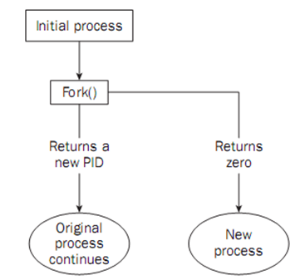
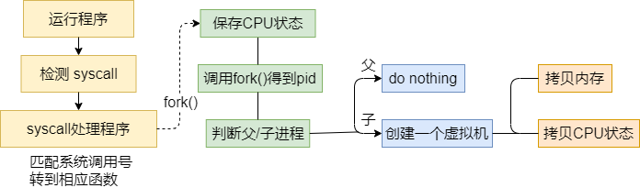
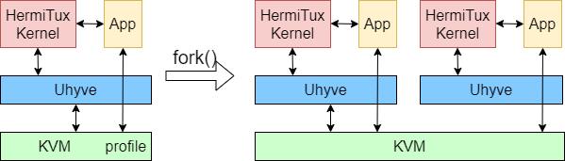
Fork Syscall
Linux fork()
HermiTux fork()
fork() creates a new process by duplicating the calling process. The new process is referred to as the child process. The calling process is referred to as the parent process.
Notes:
流程图解释

Slide 8
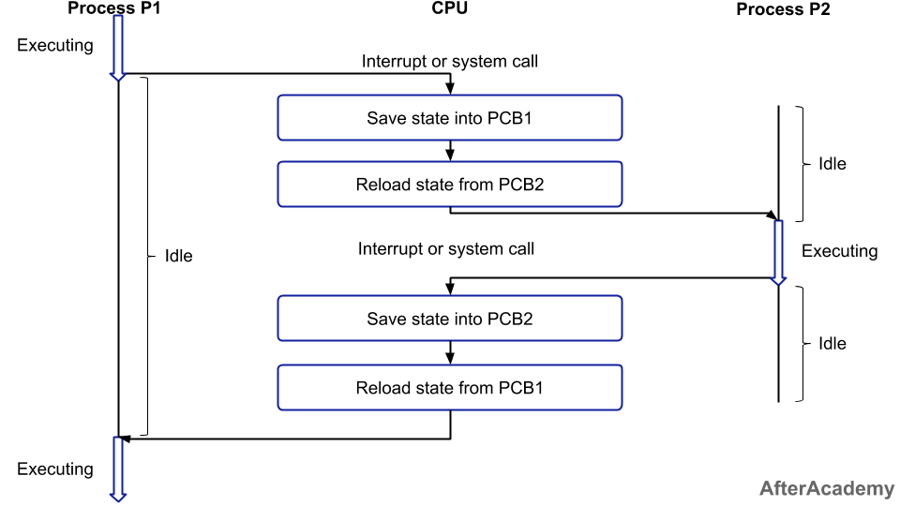
Syscall Rewriter
为什么 syscall 需要重写？
上下文切换
AfterAcademy: What is Context Switching in Operating System?
Notes:
Unikernel 本身不存在内核态概念，未重写成函数调用的 syscalll 只能穿透到宿主机处理，在 bare metal 上无法运行/在宿主机上效率低下

Slide 9
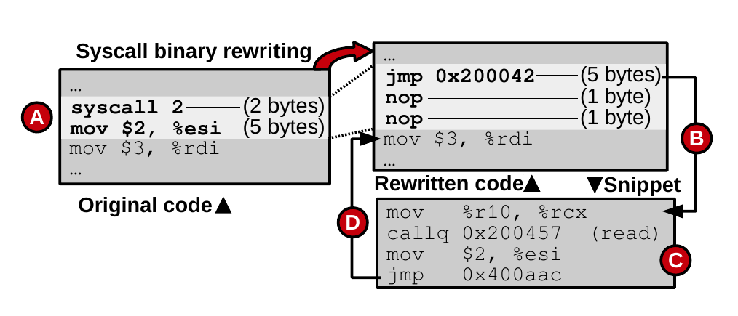
Syscall Rewriter
545/90/62/697
问题：
若存在跳转指令至 mov 对应位置，则发生错误
后续指令可能无法合并替换
Glibc 中 697 个 syscalls，可重写 545 个
重写范围受限
Original Rewriter
if (has_incompatible_instruction(nextblock))
{
hasjmp++;
//cout << "JMP:" << hex << sc->get_address() << endl;
to_remove.push_back(sc);
continue;
}

Slide 10
Syscall Rewriter
解决方案：向前替换
原因：汇编特点：syscall 前往往存在 mov *ax 指令
mov *ax 作为跳转目的地的可能性极小
mov *ax 可以安全地与 syscall 打包，
减少筛查合适指令难度
mov $1, %eax ————5 bytes
syscall 2 ———————2 bytes
jmp 0x400400
Our Rewriter
在原方法的基础上，可再重写 90 个 syscalls
由只分析前一行变为前两行，可将 697 个 syscalls 完全重写
if(prev_use_rip(scblock,sc->get_prev_address(),
sc->get_address()))
cout<<"rip problem"<<endl;
else
{
sc_prev_list->push_back(sc);
prevc++;
}

Slide 11
测试
对修改的测试结果
/01

Slide 12
Fork Syscall
测试代码
测试结果
#include <stdio.h>
#include <unistd.h>
int main()
{
int ret = fork();
if (ret != 0)
{
printf("prog: Parent, pid = %d\n", ret);
}
else
{
printf("prog: Child\n");
}
}
gcc 3.c -o 3.out -static
sudo HERMIT_ISLE=uhyve HERMIT_TUX=1 HERMIT_VERBOSE=1 HERMIT_DEBUG=0 \
../build/local_prefix/home/elsa/Code/hermitux-kernel/prefix/bin/proxy
...
prog: Parent, pid = 2781
uhyve_atexit prog_cnt = 0
...
prog: Child
uhyve_atexit prog_cnt = 1
uhyve_atexit Dump kernel log:
================
...
Notes:
流程图解释

Slide 13
Syscall Rewriter
测试代码
测试结果
...
***** test.asm
48d5ca: be 81 00 00 00 mov
$0x81,%esi
48d5cf: b8 ca 00 00 00 mov
$0xca,%eax
48d5d4: 0f 05 syscall
48d5d6: 48 83 7c 24 18 00 cmpq
$0x0,0x18(%rsp)
***** TEST_FAST.ASM
48d5ca: be 81 00 00 00 mov
$0x81,%esi
48d5cf: e9 a3 4c da ff jmpq
232277 <catch_hook+0x23221f>
48d5d4: 90 nop
48d5d5: 90 nop
48d5d6: 48 83 7c 24 18 00 cmpq
$0x0,0x18(%rsp)
*****
...
#include <stdio.h>
#include <stdlib.h>
int main()
{
char buf1[40];
FILE *f1 = fopen("t1", "r");
FILE *f2 = fopen("t2", "r");
FILE *f3 = fopen("t3", "w");
fgets(buf1, 20, f1);
fgets(buf1 + 15, 20, f2);
fputs(buf1, f3);
fclose(f1);
fclose(f2);
fclose(f3);
}
Notes:
流程图解释

Slide 14
项目总结
项目总结回顾、分工
/01

Slide 15
项目总结
思路提出
fork() 实现时遇到的问题
配置环境
调试 痛苦面具
联系作者
Dyninst 永远滴神
组内分工
调研
实现
高泽豫 —— fork() 谢强 —— syscall_rewriter 思路和主要实现
蔡智臻 —— 源码审计、实验环境配置 徐怡 —— 实现逻辑梳理、资料整理刷论文
Notes:
流程图解释

Slide 16
项目问题&展望
存在的问题
测试程序规模
fork() 实现方式
Syscall rewriter 无法处理的情况
展望
继续提升 Unikernel 易用性
（使用类似于 Docker 的分发机制，和 KATA Unikernel 联动）
更多的 syscall 支持
使用原生 fork() 而非 syscall
Notes:
流程图解释

Slide 17
提问环节
关于项目的细节
/01

Slide 18
Thanks
蔡智臻 高泽豫 徐怡 谢强
OSH-2021

